Slide 1
ПАДЕЖИ

Slide 2
Кто знает названия падежей
в русском языке ?

Slide 3
Именительный - И.п.
КТО? ЧТО?
Родительный – Р.п.
КОГО? ЧЕГО?
Дательный – Д.п.
КОМУ? ЧЕМУ?
Винительный – В.п.
КОГО? ЧТО?
Творительный – Т.п.
КЕМ? ЧЕМ?
Предложный – П.п.
о КОМ? о ЧЁМ?

Slide 4
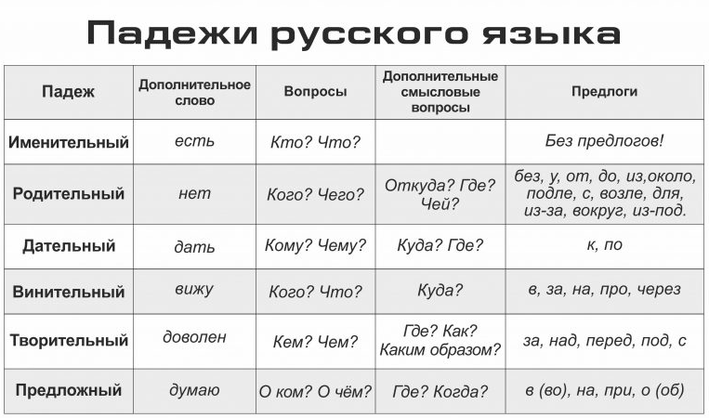

Slide 5
ИГРА
„Узнай падеж“
Смешарики!
https://www.youtube.com/watch?v=7wsulecGLQk&feature=youtu.be

Slide 6
Уровень 1
Уровень 2
Уровень 3

Slide 7
Уровень 1

Slide 8
дорога
И.п.
Р.п.
Д.п.
В.п.
Т.п.
П.п.

Slide 9
книгу
И.п.
Р.п.
Д.п.
В.п.
Т.п.
П.п.

Slide 10
другом
И.п.
Р.п.
Д.п.
В.п.
Т.п.
П.п.

Slide 11
в деревне
И.п.
Р.п.
Д.п.
В.п.
Т.п.
П.п.

Slide 12
у бабушки
И.п.
Р.п.
Д.п.
В.п.
Т.п.
П.п.

Slide 13
вазу
И.п.
Р.п.
Д.п.
В.п.
Т.п.
П.п.

Slide 14
об облаке
И.п.
Р.п.
Д.п.
В.п.
Т.п.
П.п.

Slide 15
из бумаги
И.п.
Р.п.
Д.п.
В.п.
Т.п.
П.п.

Slide 16
школа
И.п.
Р.п.
Д.п.
В.п.
Т.п.
П.п.

Slide 17
Уровень 2

Slide 18
умный мальчик
И.п.
Р.п.
Д.п.
В.п.
Т.п.
П.п.

Slide 19
около дома
И.п.
Р.п.
Д.п.
В.п.
Т.п.
П.п.

Slide 20
ходить без шапки
И.п.
Р.п.
Д.п.
В.п.
Т.п.
П.п.

Slide 21
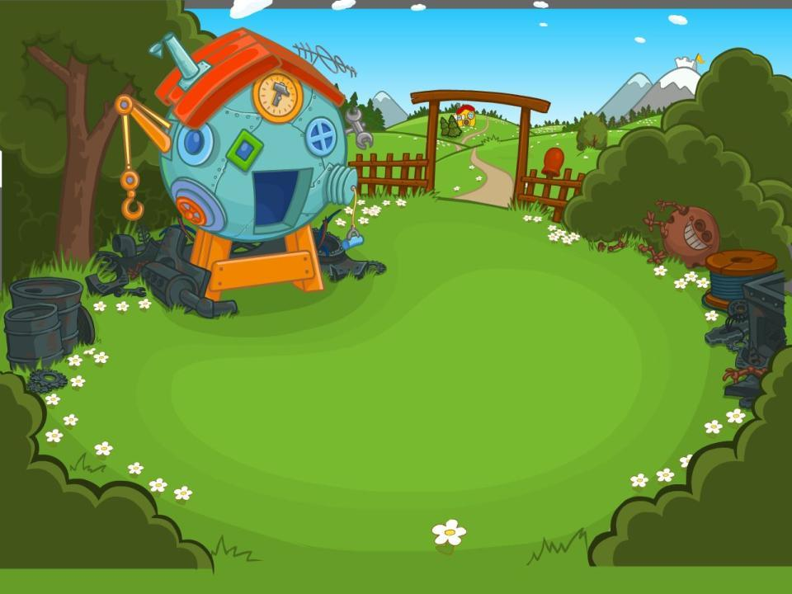
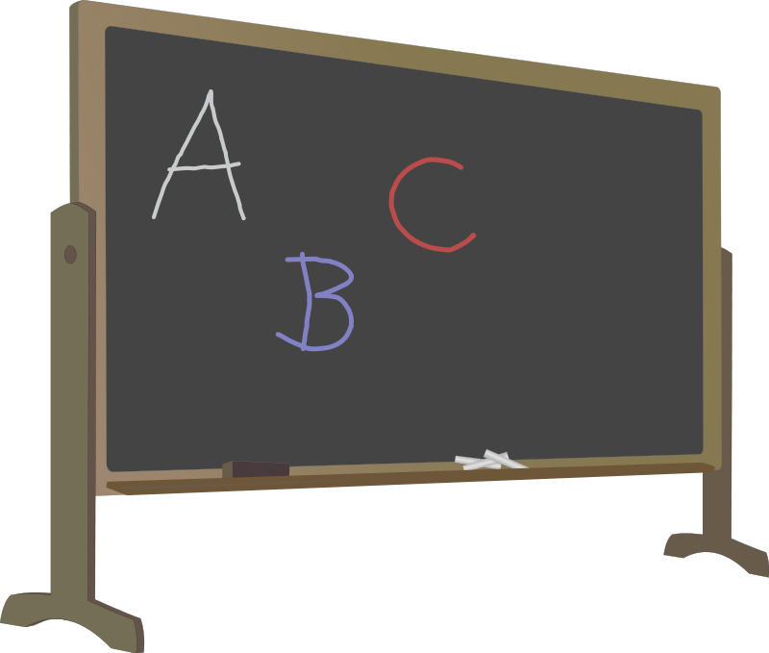
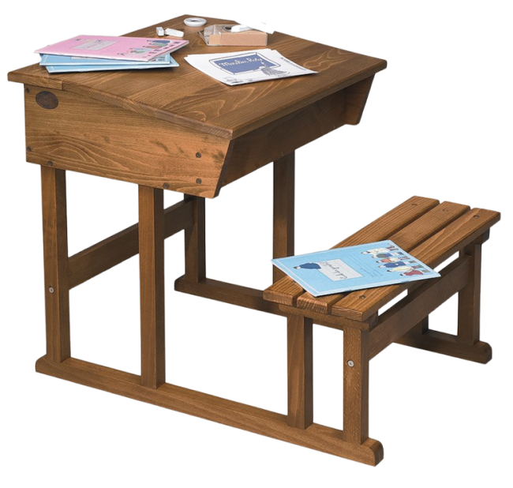
отвечать у доски
И.п.
Р.п.
Д.п.
В.п.
Т.п.
П.п.

Slide 22
сидеть на крыше
И.п.
Р.п.
Д.п.
В.п.
Т.п.
П.п.

Slide 23
подойти к маме
И.п.
Р.п.
Д.п.
В.п.
Т.п.
П.п.

Slide 24
Уровень 3

Slide 25
Костя шёл по улице.
И.п.
Р.п.
Д.п.
В.п.
Т.п.
П.п.

Slide 26
Маленькая бабочка села на цветок.
И.п.
Р.п.
Д.п.
В.п.
Т.п.
П.п.

Slide 27
Проверь себя
Летом мы жили у бабушки ( ) в деревне ( ). Рядом протекала река ( ). Утром мы пили молоко ( ) и бежали купаться на речку ( )
Я был доволен этой замеча-
тельной поездкой ( ) .
Р.п.
П.п.
И.п.
В.п.
В.п.
Т.п.

Slide 28
Молодец!
8 КЛАСС

Slide 29
Спасибо за работу!

